Slide 1


欧洲足球数据分析
聂宇舟 姚漪涵
韩子航 刘治列
模型改进与赌博策略分析
Notes:
今天将由我来介绍一下进一步的模型改进与赌博策略分析的内容

Slide 2
进一步改进
回顾. . . . . .
描述统计方面
挑选出各个位置具有代表性的球员六维模板
对球队排行做更加准确的分析，包括联赛内部和全体球队两种情况
针对博彩赔率的分析
统计建模方面
将球员的 22*6 个特征、球队的整体数据纳入考虑
使用深度学习方法和前述的机器学习方法进行对比
一个球员可能踢多个位置，在一场比赛中是否踢到了最适合的那个位置吗？
某个位置的球员，是某方面能力突出，还是各方面能力均衡更有助于球队取得胜利？
Notes:
首先，我们先回顾一下在中期报告中所提到的不足与可以改进的方面，当时说到了描述统计方面，包括球员球队以及博彩这几个方面的深入和
统计建模，包括模型改进与进一步的问题探究，
不过我并不是按照这个顺序，我将依照我们的思路思考顺序来展示这一部分的内容

Slide 3
模型改进
对特征进行扩充
对模型本身进行改进
Notes:
那么首先我从模型改进进行介绍，这是我们后续绝大部分操作的基础
模型的改进分为两个部分，

Slide 4
模型改进——扩充特征：球员
修改球员六维属性
将全部六维属性作为代替总体评分作为特征
Notes:
在扩充特征方面，我们首先是修改了球员的六维属性，之前的六维属性选取以及求平均的方式不够准确，这次我们找到了带权重六维属性计算公式
而且这次我们还利用上了守门员的数据

Slide 5
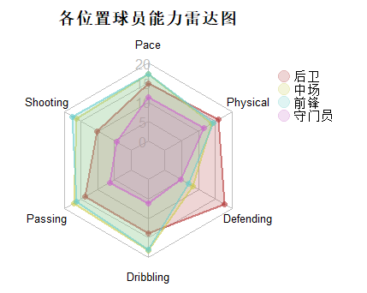
模型改进——扩充特征：球员
后卫球员的防守能力最佳
前锋球员射门和移动能力都最佳
中场球员传球能力最佳
后卫和中场在身体素质方面最佳
守门员相较于其他位置属性较低，故使用其位置自带五维特征作为变量
Notes:
所以具体来说，我们重新绘制了各位置的球员属性雷达图，得出了一些新的描述结论，不过这些在现在都不重要了
另外就是我们发现守门员在其中各方面都很低，所以在模型中我们对于守门员，也就是一号位的球员使用的是其守门员的五维特征

Slide 6
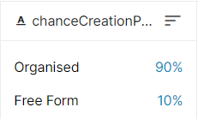
模型改进——扩充特征：球队
将球队属性划分为三个部分，分别求均值得到球队属性
使用数值变量，不使用分类变量
将这3×2个变量和原先两只球队历史战绩变量拼接作为球队特征
Notes:
而接下来就是针对球队的特征扩充了，我们注意到在球队属性中有三个部分：组织进攻、创造机会以及防守。我们使用其中的数值变量平均得到每个部分的值

Slide 7
模型改进——扩充更多模型
机器学习模型
使用更多集成模型：ExtraTree、CatBoost、XGBoost等等
深度学习模型：简单的三层神经网络
使用 PyTorch 和 FastAI 实现
均使用 Adam 优化器，运行直至收敛
其他操作
去掉赌博数据
在所有模型之前均使用 PCA （除开 Logistic Regression ）
Notes:
而除开扩充特征之外，另一个方面就是对模型的扩充，我们之前使用的以简单的机器学习模型为主，所以这一次我们使用了更多的集成模型

Slide 8
模型改进——最终效果
 | model | test_accuracy | valid_accuracy | fit_time
0 | NeuralNetTorch | 0.5439 | 0.5303 | 14.6876
1 | ExtraTreesGini | 0.5305 | 0.5238 | 1.7374
2 | LightGBMXT | 0.5286 | 0.5349 | 3.8549
3 | RandomForestGini | 0.5284 | 0.5244 | 3.1672
4 | CatBoost | 0.5276 | 0.5329 | 14.2614
5 | ExtraTreesEntr | 0.5275 | 0.5143 | 4.4265
6 | RandomForestEntr | 0.5273 | 0.5251 | 1.8295
7 | XGBoost | 0.5270 | 0.5225 | 4.9992
8 | WeightedEnsemble_L2 | 0.5257 | 0.5264 | 14.8083
9 | LightGBM | 0.5252 | 0.5395 | 7.2707
10 | LogisticRegression | 0.5244 | 0.5369 | 3.0577
11 | LightGBMLarge | 0.5223 | 0.5238 | 10.4874
12 | NeuralNetFastAI | 0.5200 | 0.5198 | 18.5978
13 | KNeighborsDist | 0.4615 | 0.4438 | 0.0460
14 | KNeighborsUnif | 0.4502 | 0.4248 | 0.0460
增加特征的最终效果
Accuracy：0.5439
Balanced accuracy: 0.4482
深度学习模型取得了最好效果，但是速度非常慢
综合来看，ExtraTreeGini 是最具性价比的模型
模型难以提升，不再做过多讨论
Notes:
最终得到的效果如图所示，

Slide 9
模型改进——模型解释
Logistic Regression 训练得到的部分参数
防守队员：防守力提升将带来胜率巨大提升
中场球员：传球和移动能力提升将带来胜率巨大提升
前锋球员：射门能力提升将带来胜率巨大提升
各位置球员的某方面能力权重显著高于其他权重

Slide 10
模型改进——模型解释
Logistic Regression 训练得到的部分参数
某个位置的球员，是某方面能力突出，还是各方面能力均衡更有助于球队取得胜利？
某方面能力突出
一个球员可能踢多个位置，在一场比赛中是否踢到了最适合的那个位置？
对于符合参数权重分布的球员是正确的
问题：
Logistic Regression 预测效果并不是很好，甚至存在对胜率负增益的属性，参数不一定具有说服力
球员 1~11 使用坐标进行区分，不同比赛的前锋、中场、后卫、守门员四个位置人数和坐标不定
Notes:
将各场比赛中对应位置的球员维度数据取平均值，根据与平均值的接近程度挑选对应球员，这样应当可以挑选出各个位置具有代表性的球员六维模板。

Slide 11
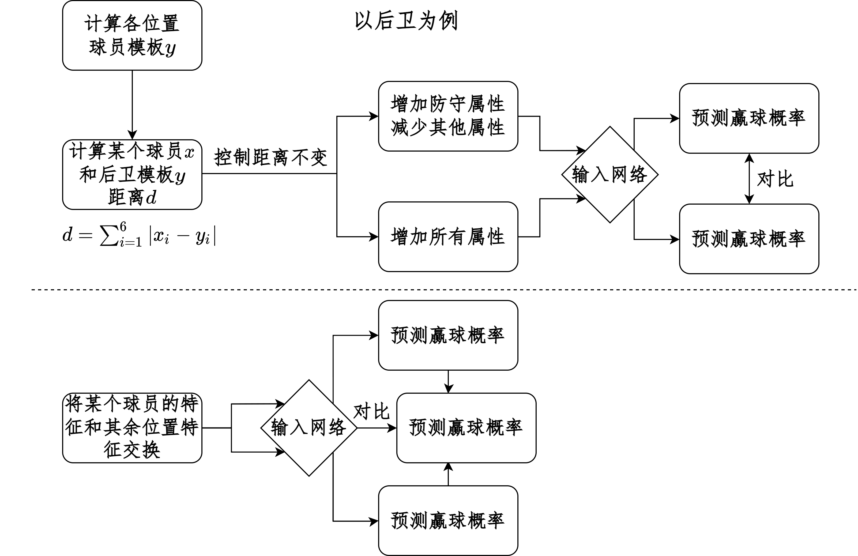
问题探究
某个位置的球员，是某方面能力突出，还是各方面能力均衡更有助于球队取得胜利？
一个球员可能踢多个位置，在一场比赛中是否踢到了最适合的那个位置？
利用神经网络进行测试

Slide 12
问题探究——球员位置分析：不同能力
后卫
针对门将、后卫、中卫、前锋，各随机挑出一场比赛中的某一球员，对其各维度得分按照上述方式进行调整
以后卫为例
增加防守得分其他维度减少得分，相比于另一种方式，该球员所在球队的胜率有所上升
后卫的防守能力相较于其他能力对比赛胜率的影响更大

Slide 13
问题探究——球员位置分析：最适合的位置
任选三支球队，选取该球队中能力较强的球员，对其球员位置进行调整
发现球员所在球队胜率均有下降
通过 Logistic Regression 参数得到的想法应当是正确的
而且现实中教练往往对球员较为熟悉，正常情况下做出的应当是最佳配置

Slide 14
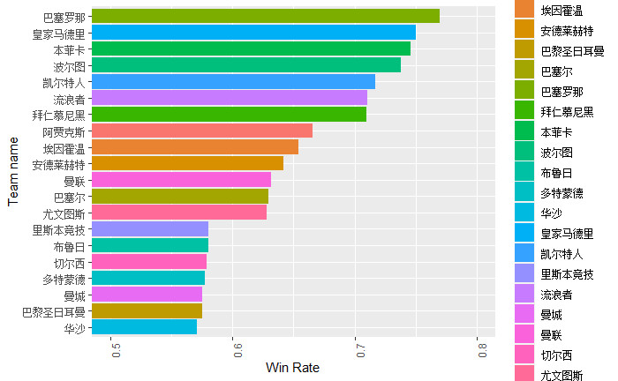
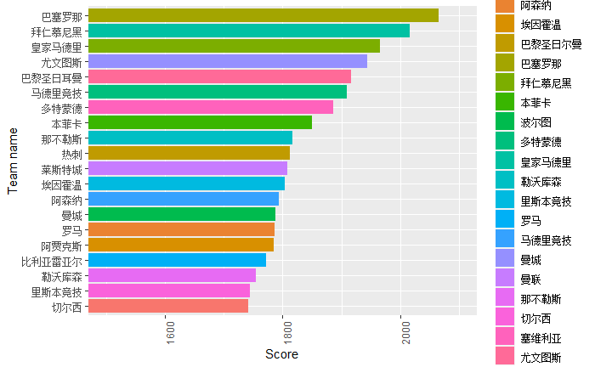
球队改进——胜率排行
之前的思路没有考虑到不同联赛的球队之间水平
将球队的本身属性、联赛规模、球队中的所有球员属性纳入考虑
以 2015-2016 赛季为例
原始胜率排序结果
世界球队积分排序

Slide 15
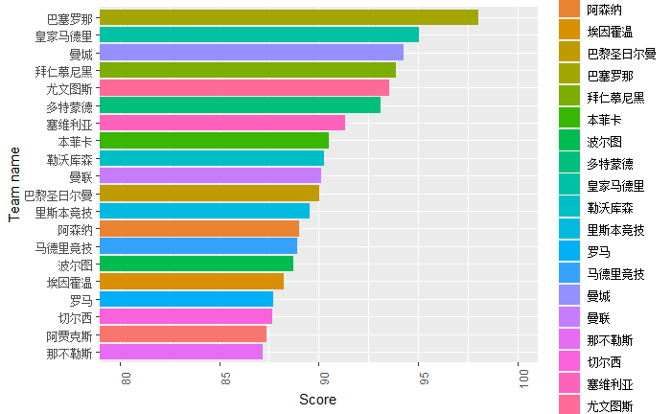
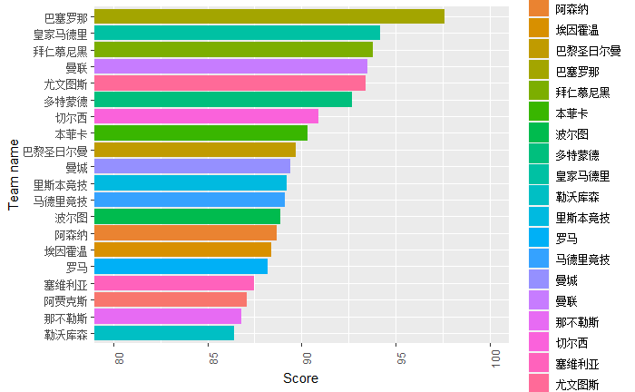
球队改进——综合排行
将全体特征纳入考虑
去掉球队属性特征
球队属性是 2008-2016 的综合结果，在 15-16 赛季使用不够合理

Slide 16
球队改进——最终结果
使用 spearman 秩相关系数算法，得到不同排行榜的差异
事实证明，不使用球队数据的排序结果最为准确

Slide 17
赌博策略分析
共有十家博彩公司
一场比赛包含他们对胜负平预测的三个赔率，然而存在缺失值

Slide 18
赌博策略分析
简单利用赔率信息进行博彩预测（胜负平）
所有比赛统一投注10元
安全策略
每场比赛都购买最低赔率的一方
冒险策略
每场比赛都购买最高赔率的一方
随机策略
每场比赛都随机购买胜负平中的一种

Slide 19
赌博策略分析——最终结果
只使用 England France Germany Italy Spain Netherlands Portugal 联赛
进行分析
我们的模型在大型联赛上取得了59%的准确率！
没有考虑比赛顺序关系，无法应用，后续将继续修改，或许可以在22年的联赛赌球:)

Slide 20
谢谢大家！
代码供参考：https://github.com/rucnyz/soccer

